Slide 1
BASE DE DATOS II
DEFENSA HITO 2
TAREA
JOSÉ FÉLIX SARMIENTO MAMANI

Slide 2
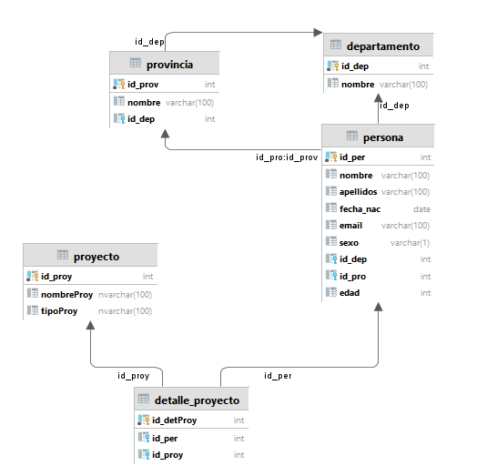
1. ¿A que se refiere cuando se habla de bases de datos relacionales ?
Una base de datos tiene por objetivo almacenar datos de manera organizada.
En el modelo relacional estos datos se almacenan en forma de tablas que guardan una relación en alguna de sus entidades junto con otras tablas, este es el modelo relacional y por esto tiene ese nombre

Slide 3
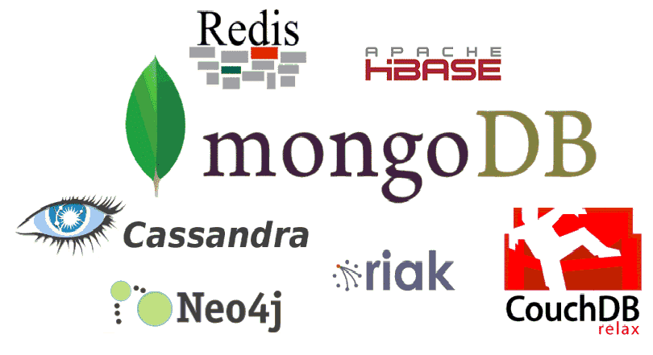
2. ¿A que se refiere cuando se habla de bases de datos no relacional?
A las base de datos no relacionales se las conoces como Base Datos NoSQL. Esto quiere decir que no almacena los datos en forma de tablas, y los mismo tampoco se organizan en forma de campos o registros, se guardan en forma de documentos. Este tipo de base de datos tiene un soporte tendrá una bastante volumen de datos.

Slide 4
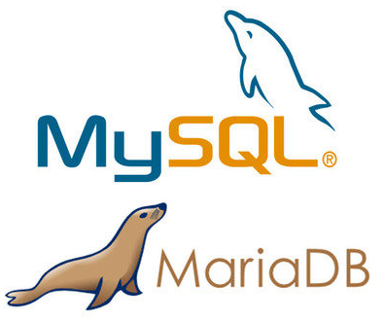
3. ¿Qué es MySQL y MariaDN?. Explique si existen diferencias o son iguales, etc.
MariaDB partió de MySQL, así que por tanto comparten bastante funcionalidades similares y por tanto compatibilidad, pero en cuanto a MariaDB tiene mejoras de rendimiento además de tener bastante compatibilidad con varios motores de almacenamiento

Slide 5
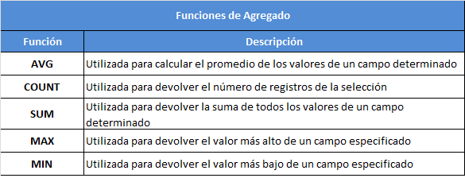
4.¿Qué son las funciones de agregación?
Las funciones de agregación son funciones ya creadas por el propio Sistema Gestor de Base de Datos. Estas funciones se usan el después de la clausula SELECT.
Las funciones de agregación mas utilizadas son : AVG,COUNT,MAX,MIN o VARIANCE, pero además de estas funciones el usuarios puede crear su propia función personalizada.

Slide 6
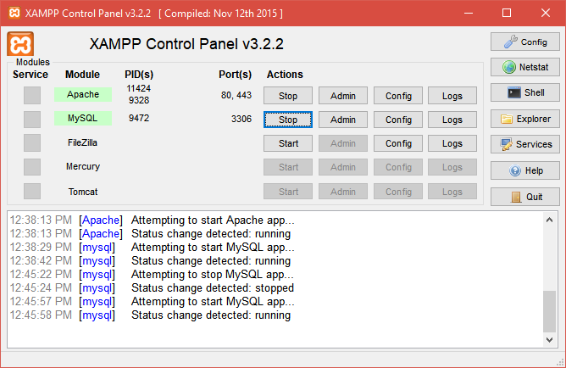
5. ¿Qué llegaría a ser XAMPP?
Xampp es el Sistema Gestor De Base Datos principalmente de MySQL y además tambien de MariaDB. Además de soportar varios lenguajes y servicios como PHP o PERL o servidor de FileZilla, distribuido por Apache

Slide 7
6. ¿Cual es la diferencia entre las funciones de agregación y funciones creados por el DBA?
Las funciones de agregación son funciones creadas por el propio Sistema Gestor De Base De Datos, es decir que estas funciones vienen de serie nada mas instalar el SGBD.
El usuario también tiene la posibilidad de crear mas funciones que se puedan utilizar después de la clausula SELECT

Slide 8
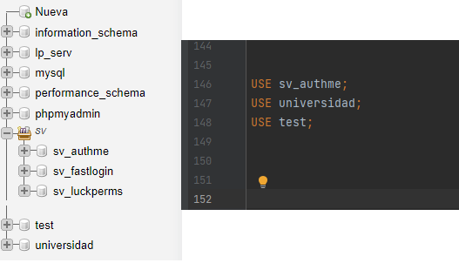
7. ¿Para qué sirve el comando USE?
Este comando nos permite posicionarnos en una base de datos ya creada. Es importante recordar utilizar este comando cuando se trabaja con varias BBDD

Slide 9
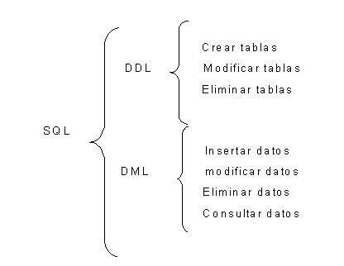
8. ¿Qué es DML y DDL?
Por definición DML es Data Manipulation Language. Es decir son todas los comandos que nos permite manipular la base de datos, es decir ver, hacer consultas, etc.
DDL significa Data Definion Language, son todos los comandos que nos permite crear o alterar la base de datos o tablas en las mismas.

Slide 10
9. ¿Qué cosas características debe de tener una función?
Para crear una función se debe tener en cuenta los siguiente parámetros.
Nombre,
Tipo de dato a retornar
Tipo de datos de parámetros
Declaración de variables de ser necesarias
La sintaxis para crear una función es la siguiente:

Slide 11
10. ¿Cómo crear, modificar y cómo eliminar una función?
Modificar función.
Lamentablemente MySQL no tiene un comando para modificar directamente una función (como SQL SERVER)
Entonces para modificarlo debemos eliminar y volver a crear la función
Eliminar función.
Bajo la siguiente sintaxis
DROP FUNCTION nombreDeFuncion;
Para crear una funcion se debe segun la siguiente sintaxis:
CREATE FUNCTION nombreDeFuncion
(num1 int , cadena VARCHAR(10))
RETURNS int
BEGIN
{
DECLARE variable INT DEFAULT 3;
RETURN variable;
}
END;

